Slide 1


燕子
张郝小学 陈治国

Slide 2
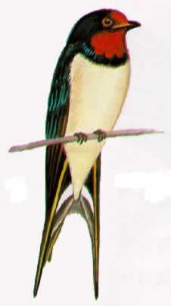
燕子、别名拙燕、观音燕。额、喉栗色，且侵入胸部，胸具不完整的黑色横带，下体余部白无条纹，上体余部均为蓝黑色。多见于居民点附近的空中、建筑物、电线上等。耐飞，觅食和营巢时来回不停，往往在飞行时伴随发出“咝咝”声。3-8 月繁殖，巢筑于屋檐下或横梁上，用泥土混和稻草、羽毛构成半碗状，内垫细草根和羽毛，雌雄二鸟合同衔泥作巢。主要以蚊、蝇等小型昆虫为食，是众所周知的益鸟。

Slide 3
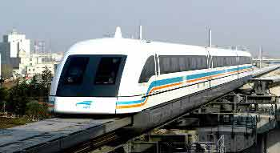
燕子专列

Slide 4

学习目标
1、认识“欧、洲”等11个生字，会写
“欧、洲、瑞”等14个字。正确读
写“欧洲、瑞士、舒适”等词语。
2、正确、流利、有感情地朗读课文。
3、了解课文内容，体会人与动物之
间的美好的情意。

Slide 5

课文导入
你还记得《燕子》的第二段吗？我们现在一起背诵好吗？是啊，每年春天燕子都会给我们带来欣喜。它们春来秋去，在这一来一回的长途跋涉中，会发生多少事？可能还会遇到很多危险！今天我们就来学习《燕子专列》这一课，它一定让你产生很多感慨！

Slide 6
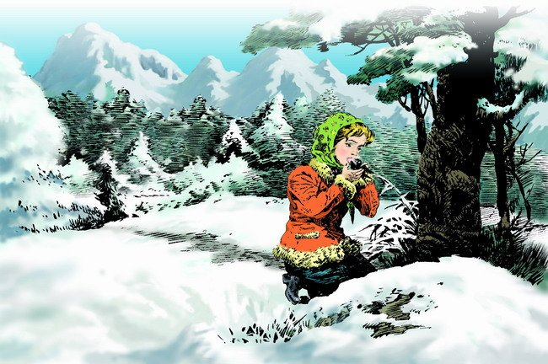

自由读课文

Slide 7

生字学习
(ōu)
(zhōu)
(欧洲)
欧 洲
瑞 启
殊 骤
跋 涉
濒 覆
厢
(ruì)
(瑞士)
(qǐ)
(启程)
(shū)
(特殊)
(zhòu)
(骤然)
(bá)
(shè)
(跋涉)
(bīn)
(濒临)
(fù)
(覆盖)
(xiāng)
(车厢)

Slide 8

欧 洲 瑞 士 舒
启 殊 骤 涉 疲
政 踏 救 载

Slide 9
专列 欧洲 瑞士 舒适 空调
列车 启程 站台 特殊 长途
麻烦 骤降 气温 风雪 疲劳
温暖 政府 纷纷 救护 开动
友情 致谢 成千上万 饥寒交迫

Slide 10

自读自悟
1、把课文读正确、流利。认读生字。
2 、边读边思考，人们为了燕子做了
什么，从中你体会到了什么？

Slide 11
自读自悟
交流一下，人们为了燕子做了些什么？
政府方面：做决定、呼吁人们、
燕子专列
人们方面：纷纷走出家门、
竭尽全力寻找、
专程送行

Slide 12
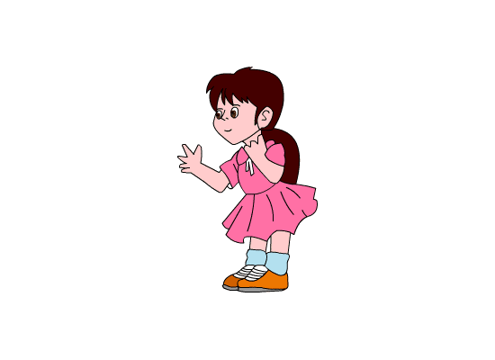

根据自己的体会和感悟，在“人”和“燕子”之间加上合适的词。
人 燕子

Slide 13
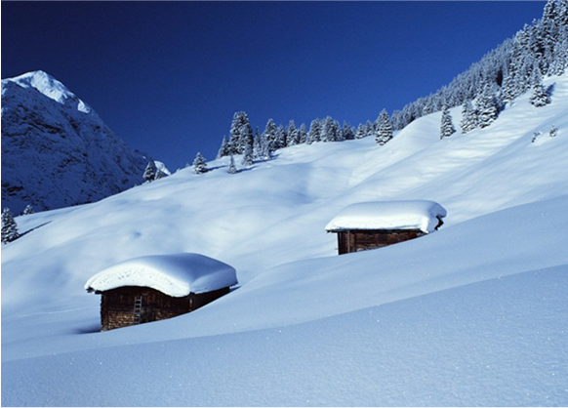
精读课文
1.感悟燕子面临的“麻烦”
春暖花开，万物复苏，成千上万只燕子高高兴兴地从南方飞往北方。然而，它们在瑞士境内却遇到了麻烦。究竟是什么麻烦呢?
(1)朗读“当地气温骤降，风雪不止，几乎所有昆虫都被冻死了。燕子经过长途跋涉，已经非常疲劳，再加上找不致食物，饥寒交迫，濒临死亡”借以体会燕子所面临的艰难处境。
(2)想象成千上万只燕子瘫痪在雪地里的场面。

Slide 14

精读课文
2.感悟政府决策的伟大
正当这些燕子处于生死存亡的关键时刻，瑞士政府做出了怎样的决策?
（想一想，一群遇难的燕子与一个国家的其他大事比较，实在是太微不足道了。但政府却决定用专列送燕子回温暖的地方，真是了不起的举动。）

Slide 15
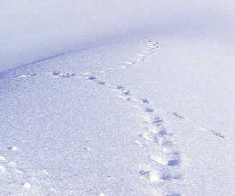
3.感悟居民奉献的爱心
居民知道了这个消息以后，表现怎样?
(l) 按照课文补充句子:听到消息以后，居民们_____走出家门，冒着_______的春寒，顶着_______的大雪，踏着冻得坚硬的山路，_______寻找冻僵的燕子。
(2)想想从横线上的词语读懂了什么？
（透过“纷纷”“满天飞舞”“四处”等词语，体会人们得知燕子的危险情况后的焦急心情和不畏严寒、不辞辛苦拯救燕子的博大爱心。）
(3)读句子，想象成百上千的居民丢焦急而又耐心地四处寻找燕子的感人三场面。

Slide 16
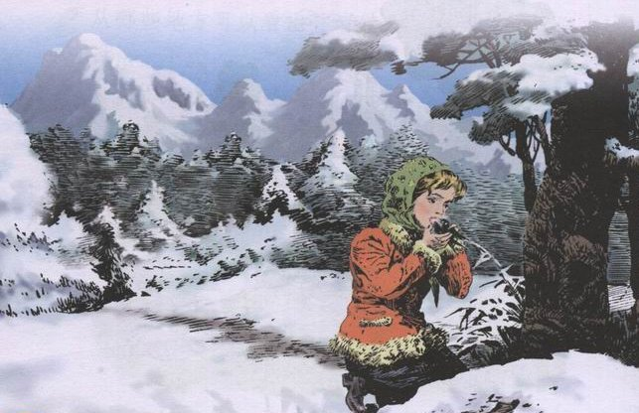
4.感悟贝蒂付出的真情
让我们把目光一起集中到一位名叫贝蒂的小姑娘身上，她跟随爸了爸妈妈一天就救护了十几只冻僵的燕子，虽然小脸冻得通红，小手冻得僵硬，但她却一点也不在乎。
(l)想象她一整天遇到什么困难，是怎么克服的?
(2)小贝蒂不在乎什么?她在乎的又是什么?
⑶朗读第4自然段，从“冻得通红”、“冻得僵硬”“不在乎”等词语感受小贝蒂对待燕子的忘我真情。

Slide 17
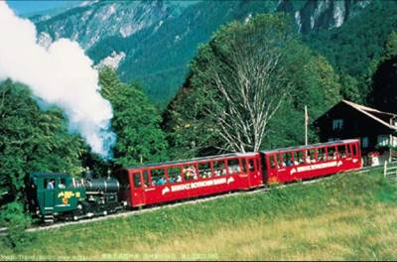
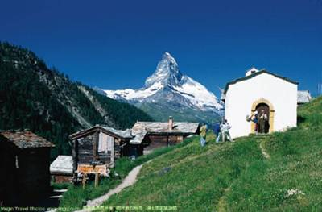
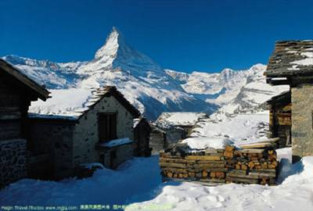
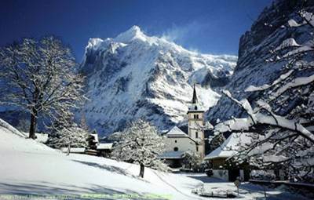


Slide 18

1、体会送别的感人场面
这些冰天雪地中饥寒交迫的燕子，等待它们的似乎只有死亡，但因为政府的伟大决策，居民的爱心奉献，贝蒂的真情付出，它们却走进了漂亮舒适的空调列车，并即将启程返回自己眷恋的家园。列车缓缓启动，在人们送别与祝福的目光中，车厢里的燕子对着人们卿卿喳喳地叫个不停，它们在说些什么呢?—同学们，假如你就是车厢中的一只曾经被居民或贝蒂救护的燕子，在你即将告别他们的时候会对他们说些什么呢?想好了，请写下来。然后用你最在真挚的声音把它读出来和大家一起分享。

Slide 19
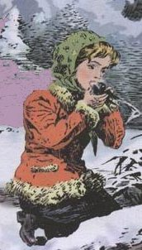
2、与贝蒂关切交流
列车在人们的视线中渐渐远去，大家陆续离开站台，然而贝蒂却依然眺望着列车远去的力一向，挥动着冻得僵硬的小手，为车厢中的燕子们祝福……同学们，你们一定知道此时此刻的贝蒂内心深处的语言，也一定有很多的心里话想对贝蒂说。请同桌的同学相互说说。

Slide 20


爱的奉献
韦唯

Slide 21
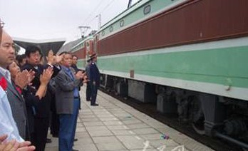
再见

